Slide 1

TOÁN
BÀI 6: LUYỆN TẬP CHUNG
(tiết 3)

Slide 2


Slide 3

ÔN BÀI CŨ
Số?
1
2
3
?
1
3
?
2
?
4
2
?
3
4
?
5
6
?

Slide 4
Bài 1: >, <, = ?
1 2
2 3
4 4
<
<
=
?
?
?
6 5
8 7
10 5
>
>
>
?
?
?

Slide 5
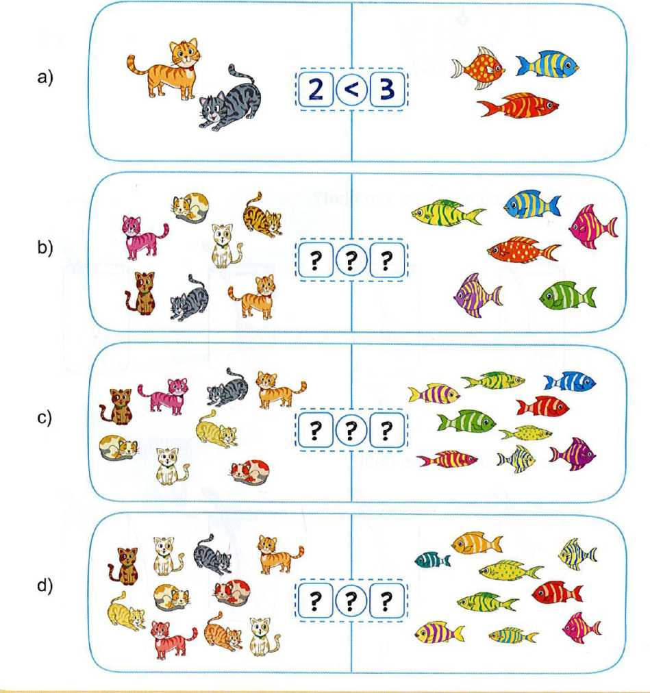
Bài 2: So sánh (theo mẫu)

Slide 6
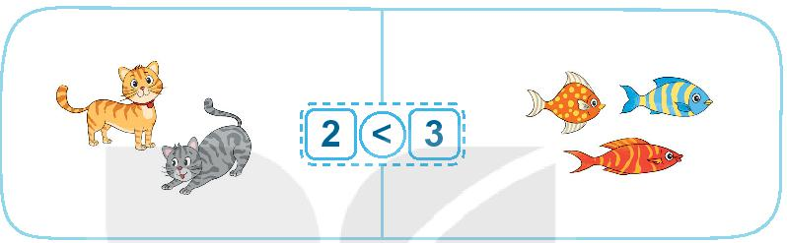

Slide 7
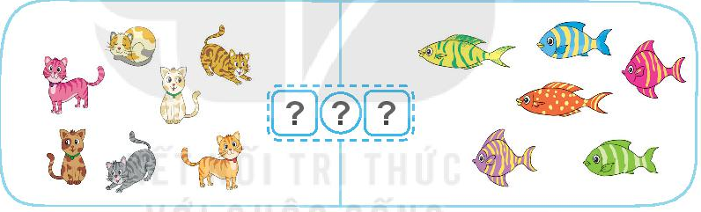
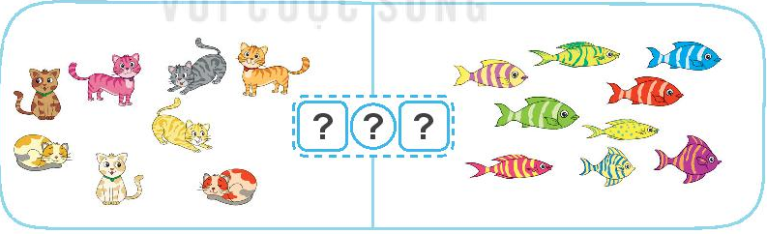
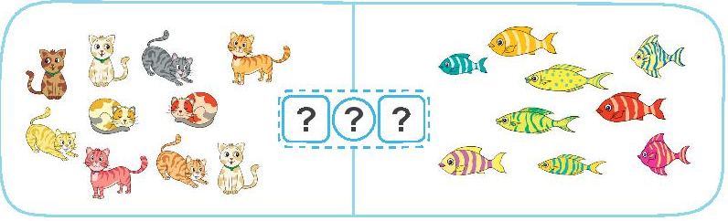
7
>
6
8
<
9
10
>
9

Slide 8
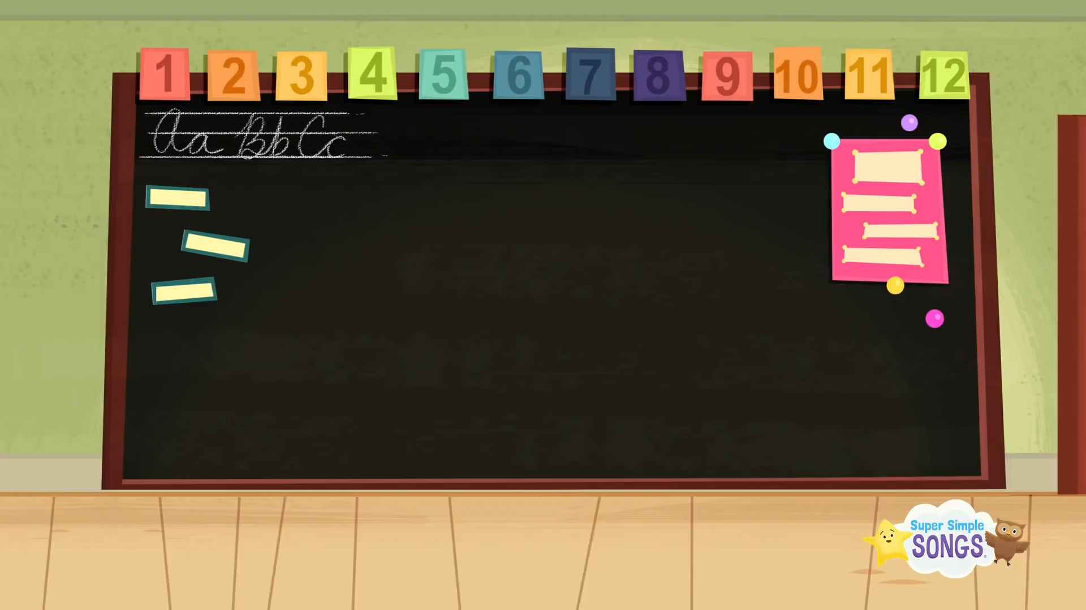
Thư giãn

Slide 9
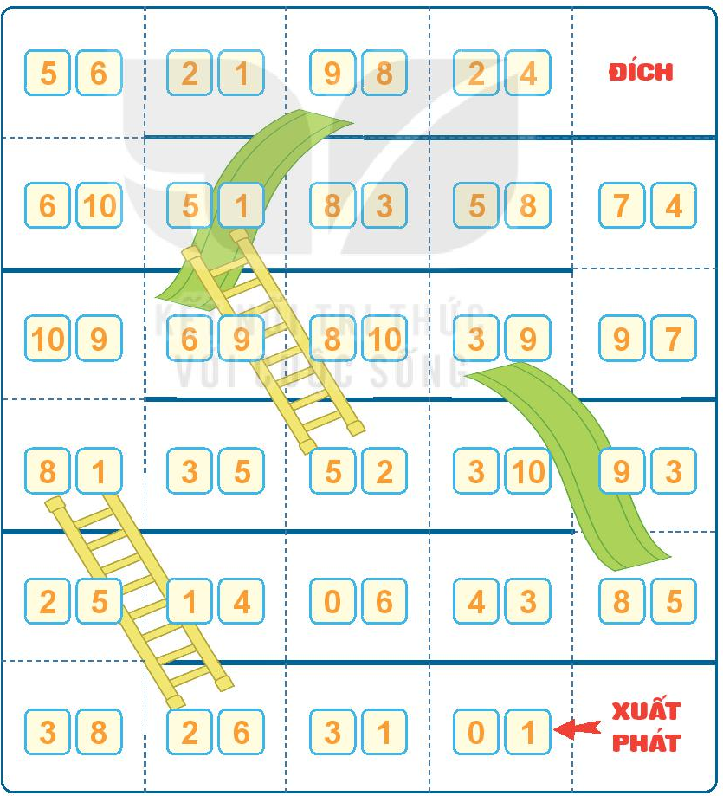
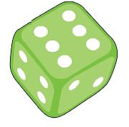

Slide 10


